Slide 1

VxWorks操作系统简介
软工1804
成员及分工：
XXX 排版、ppt初稿制作
XXX 制作应用部分
XXX 展示、制作发展史部分
XXX 展示、制作特点部分
XXX 制作特点部分比较、整合资料图片

Slide 2

VxWorks操作系统
VxWorks 是美国 Wind River System 公司（风河公司）推出的一个实时操作系统。
与其配套的 Tornado 是 VxWorks 的实时操作系统开发环境，提供了丰富的调试、仿真环境和工具。
Notes:
图形用户界面：如多窗口技术、菜单技术
多任务：是指在OS环境下可同时运行多个应用程序

Slide 3

大纲
发展史
应用
特点
1
2
3

Slide 4
VxWorks 的发展历史
01

Slide 5

发展史
30多年来，风河一直致力于为嵌入式软件开发打造一流的工具。世界领先的制造商和集成商们均使用风河的工具，从而更快、更高效地打造物联网智能设备、系统和网络。
下面是 VxWorks 系统的一些里程碑事件
Notes:
风河系统公司由Jerry Fiddler和Dave Wilner共同创立，1981年Fiddler离开美国劳伦斯伯克利国家实验室，从事控制系统的软件编写工作，但他想在“计算机音乐合成”方面创业，于是他投资了一家致力于实时处理方面的咨询公司。早期的客户包括美式橄榄球联盟和电影导演弗朗西斯·福特·科波拉。Wilner是之前伯克利实验室的同事，加入了Fiddler并成立了合伙公司风河系统公司 (名称来源于Fiddler常去度假的wind river山脉)。 Youtube上还有创始人Jerry Fiddler的演讲，现在他已经成为一名风险投资家。

Slide 6
发展史
1987：风河公司推出 VxWorks，一种领导性的嵌入式实时操作系统。
1995：VxWorks 在 NASA Clementine 月球探测器上，发射入太空。Tornado集成开发环境出现，作为第一个图形化嵌入式开发环境，赢得了EDN嵌入式开发软件年度创新奖。
1997：VxWorks 作为 NASA 火星“探险者号”飞船的实时操作系统，登陆火星。
2004：NASA的火星探测车“勇气号”和“机遇号”，使用 VxWorks 控制，登录火星。风河帮助美国天气频道制造 IntelliStar （用于在电缆前端的天气频道的程序中插入当地天气）。

Slide 7
发展史
2010：风河将 Simics（一种完整系统模拟技术）加入产品集中。VxWorks 成为第一个通过wurldtech公司的安全验证程序（一种工业网络安全）的RTOS。
2012：NASA JPL成功发射好奇号火星探测器。物联网网关和节点软件平台初次露面。
2014：风河推出NFV应用的商业便携软件平台，和为物联网重塑的下一代 VxWorks平台。风河被美国工业和安全局罚款75万美元，因为向以色列和朝鲜提供密码技术。
2016：intel宣布计划完全将风河纳入自己的部门。

Slide 8
VxWorks 的应用
02

Slide 9
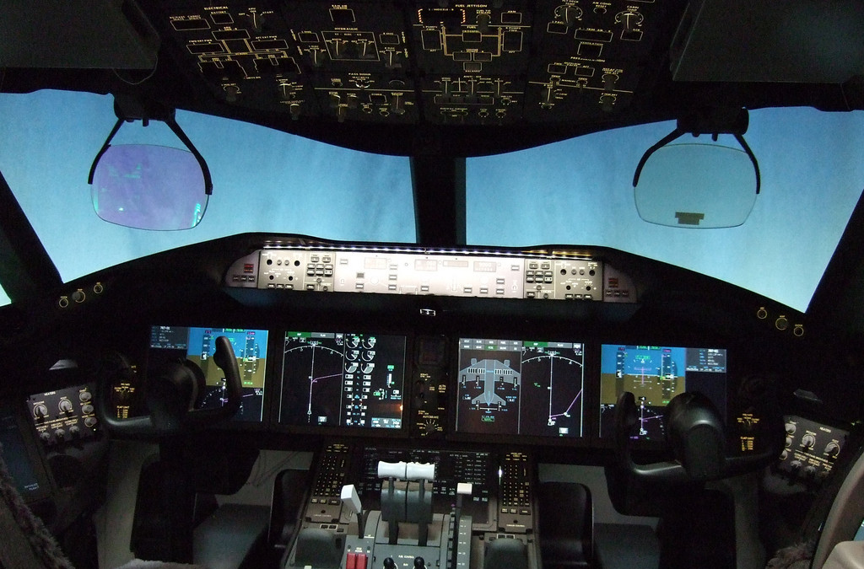
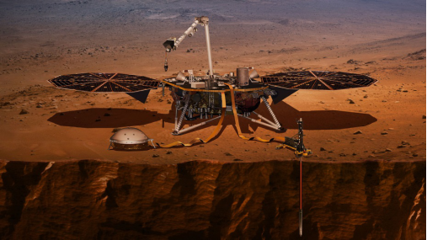
航空和国防领域
波音飞机
NASA 喷气推进实验室

Slide 10
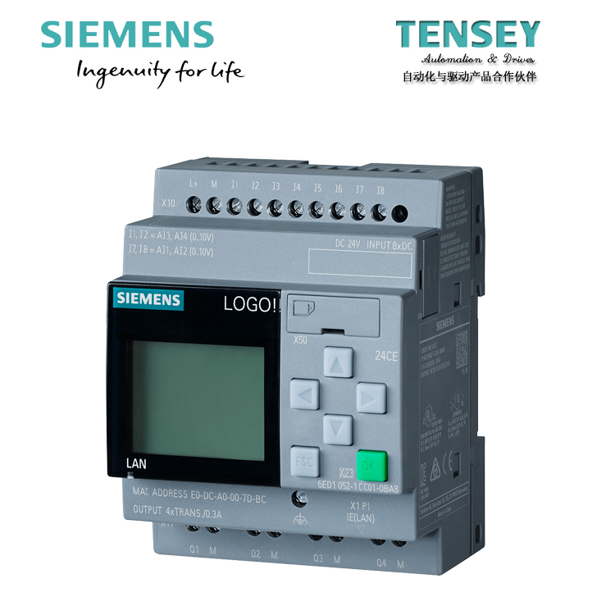
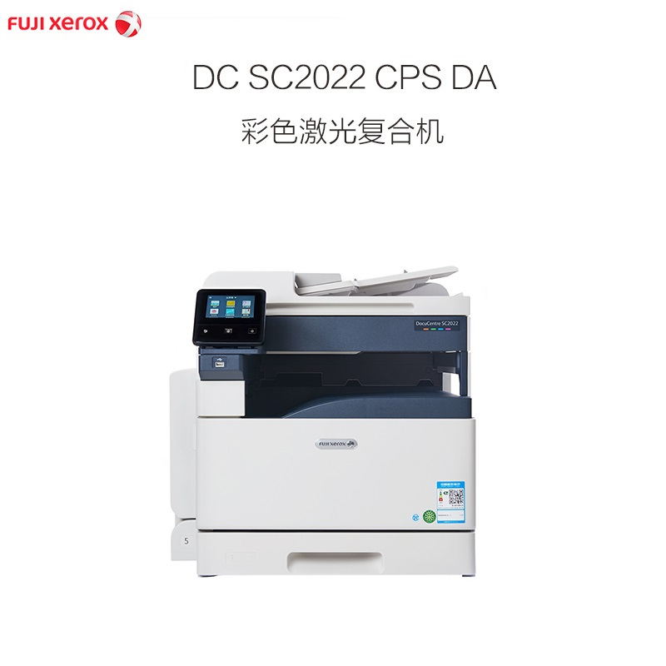
工业领域
西门子工业计算机
富士施乐彩色喷墨打印机

Slide 11
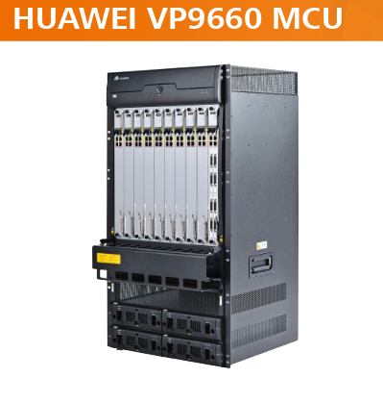
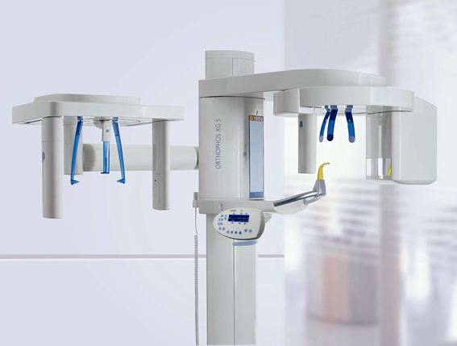
医疗领域
通信领域
华为通信
智真遥现系统
西诺德牙科设备

Slide 12
VxWorks 的特点
03

Slide 13





特点
模块化
基于可升级、面向未来的架构，VxWorks可助您迅速适应不断变化的市场需求、客户需求和技术发展。
信息安全
VxWorks能够提供一套全面的信息安全功能，从而有效保护互联世界中的设备、数据和知识产权。
可扩展
VxWorks十分灵活，满足各种内存、功能和处理能力要求。
功能安全
VxWorks能够部署复杂的实时操作环境，从而降低创建差异化、可认证系统所需的成本、风险并缩短上市时间。

Slide 14
特点
VxWorks 提供：高效的实时任务调度、实时的系统资源、实时的任务间通信
其微内核 Wind 是一个具有较高性能的、标准的嵌入式实时操作系统内核
具有较好的可剪裁性
支持应用程序的动态链接和动态下载
具有较好的兼容性

Slide 15
比较
比较 | VxWorks | Linux
内核结构 | 微内核 | 宏内核
运行模式 | 实模式 | 保护模式(分为用户模式和内核模式)
内存机制 | 实存储 | 虚拟存储
任务机制 | 任务 | 进程和线程
内核服务请求方式 | 函数调用 | 系统调用
实时性 | 硬实时 | 软实时
成本、 市场 | 商业支持稳定，授权费用较高 | 大部分免费
Notes:
1. 微内核只提供必要服务的操作系统内核，包括任务管理、中断处理、内存管理。模块间通信一般只进行消息传递。最根本思想就是要保持操作系统的内核尽可能小，就越便于在不同的硬件系统间进行移植。微内核可以更有效地利用内存，简化应用程序开发 宏内核通过直接调用其他模块中的函数来实现模块间通信把文件系统，网络协议栈全部做到了内核里面，庞大许多 2. 相比用户模式是没有办法访问到内和空间，除非通过系统调用 vx快的一个原因，调用就是函数调用，linux则需要系统调用，相同硬件平台上，两者速度相差50倍以上 linux单内核模式结构紧凑、执行速度快，但是缺乏层次 3. vx牺牲安全提高效率，所有任务运行于同一物理地址空间，不能直接地提供内存保护，不能防止错误蔓延。一个模块崩溃，将导致整个系统崩溃. linux用户具有独立的地址空间，提供了内存保护，进程和核心隔离 4. vx内核使任务能快速共享系统的绝大部分资源 linux 操作系统管理在其上运行的所有进程，线程在进程中共享相同的运行环境 5. vx通过函数直接调用，更快 linux 由操作系统实现的所有系统调用所构成的集合即程序接口或应用编程接口，更安全 6. vx实时操作系统之中，最关注的是每个任务在多长时间内可以完成 linux 分时操作系统中，计算机资源会尽量被平均地分配给系统内所有的工作

Slide 16
风河提供的强大的、业界公认的 RTOS 解决方案， 让我们能够声势浩大地完成了上市。
——Michael Dalpiaz，Sirona牙科设备制造商首席
虽然 VxWorks 的许多策略可能看起来比较激进，
但这种不折衷的策略正适合某些独特需求的领域。
。

Slide 17
THANKS

